Slide 1

Transformación Digital
MPS Ayala: Proyecto Integral IPIDD
Estrategia avanzada para la innovación y optimización de infraestructuras tecnológicas.

Slide 2
Contenido: Transformación Digital MPS Ayala
01
Visión Estratégica y Propósito del Proyecto
02
Metodología IPIDD Basada en DMAIC
03
Fase 1: Diagnóstico Operativo y Línea Base
04
Fase 2: Ecosistema de Inventarios Inteligentes
05
Fase 2-3: Módulo de Ventas y Facturación
06
FerreBot IA: Asistente Operativo WhatsApp 24/7
07
Sitio Web Profesional y Presencia Digital
08
Dashboard de Control y Gestión de KPIs
09
Cronograma de Implementación (8 Semanas)
10
Estructura de Inversión y Paquetes
11
Impacto Operativo y Resultados Esperados
12
Ventajas Competitivas y Soporte Post-Lanzamiento

Slide 3




Visión Estratégica y Propósito
Transformación digital de MPS Ayala mediante un ecosistema integrado con enfoque en precisión y energía digital para la excelencia operativa.
Misión del Proyecto
Optimización de Procesos
Transformar la operación de MPS Ayala mediante soluciones digitales avanzadas, optimizando procesos y alcanzando la excelencia operativa en el sector.
Flujos de trabajo inteligentes que reducen tiempos de respuesta y mejoran significativamente la calidad de la atención al cliente final.
Indicadores (KPIs)
Propósito Digital
Generación y análisis de indicadores clave en tiempo real para facilitar la toma de decisiones estratégicas basadas en datos precisos y objetivos.
Digitalizar la operación conectando inventarios, ventas y atención al cliente en un único ecosistema inteligente, eficiente y escalable.
Proyecto Integral IPIDD: Un Futuro Conectado
Al integrar todas las áreas operativas bajo el concepto de "Precisión y Energía", aseguramos la competitividad y el liderazgo en el sector ferretero, garantizando una gestión de recursos impecable y una experiencia de usuario superior basada en una infraestructura digital robusta.

Slide 4






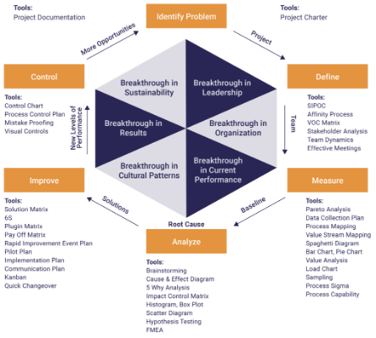
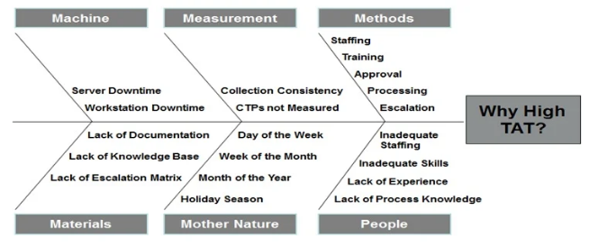

Metodología IPIDD Basada en DMAIC
Transformación digital estructurada combinando consultoría operativa y desarrollo tecnológico para la detección de causas raíz y sostenibilidad del sistema.
1. Definir
3. Analizar
Identificar procesos críticos y puntos de mejora estratégicos dentro de la organización.
Detectar causas raíz y oportunidades estratégicas mediante el análisis de datos.
Resultado: Diagnóstico DMAIC
Resultado: Plan de acción digital
Marco Integrado
Un ciclo de mejora continua que fusiona la excelencia operativa con el despliegue de soluciones tecnológicas personalizadas.
4. Mejorar
2. Medir
Implementar soluciones tecnológicas personalizadas para optimizar la operación.
Capturar datos operacionales reales para establecer una línea base de rendimiento.
Resultado: Sistema +FerreBot
Resultado: KPIs iniciales
5. Controlar
Monitorear resultados y asegurar la sostenibilidad del sistema a largo plazo.
Resultado: Dashboard de KPIs

Slide 5
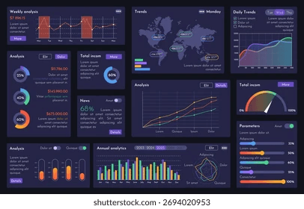
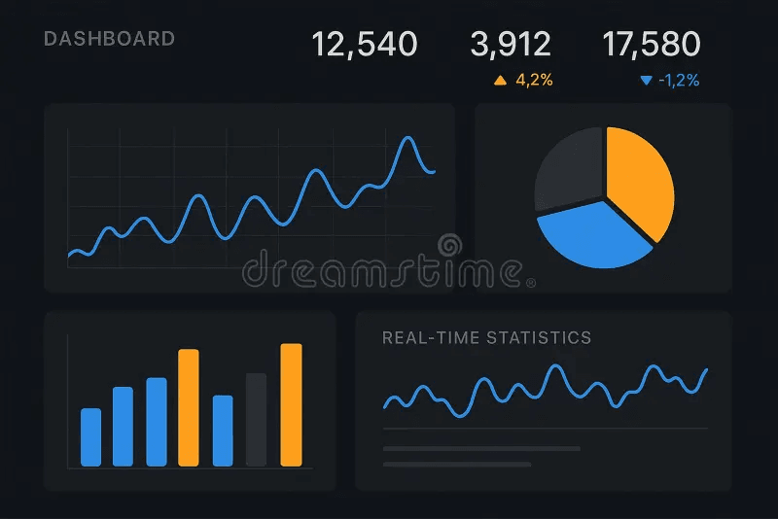
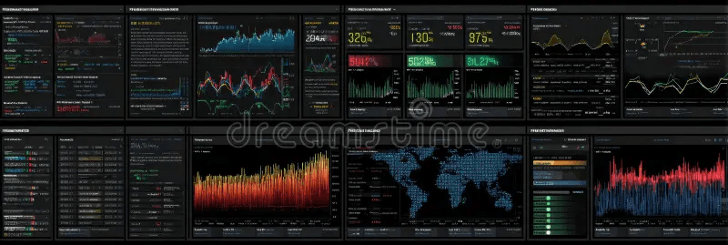
Fase 1: Diagnóstico Operativo y Línea Base
Proyecto Integral IPIDD - Identificación de puntos críticos y captura de datos iniciales.
Establecimiento del Baseline
Medición de variables: Inventarios, Ventas, Scrap y tiempos. Define el punto de partida para cuantificar el progreso.
Retorno de Inversión
El Baseline es la base crítica para evaluar el éxito financiero y operativo. Sin datos iniciales precisos, no es posible medir el impacto del proyecto IPIDD.
Visualización de Métricas
Identificación y Recopilación
•
Metodología DMAIC para procesos críticos.
Entregable: Reporte de KPIs iniciales.
•
•
Captura exhaustiva de datos operativos reales.
Gráficos de líneas finas para tendencias iniciales.
•
•
Entregable: Diagnóstico DMAIC completo.
Facilita la toma de decisiones informada desde el día uno.
•

Slide 6



Fase 2: Ecosistema de Inventarios Inteligentes
Implementación de una infraestructura digital robusta para la gestión de SKUs y la automatización operativa del Proyecto IPIDD.
1
2
Sistema de Alertas
Control Digital y Diseño Modular
Notificaciones automáticas de stock mínimo configurables para optimizar la disponibilidad. Previene interrupciones en la cadena de suministro mediante avisos preventivos.
Control Digital de SKUs: Gestión precisa y en tiempo real de cada artículo almacenado, eliminando errores manuales y garantizando la trazabilidad total.
Estructura Lógica: Un diseño modular que asegura la precisión geométrica en la organización, permitiendo una escalabilidad fluida conforme crecen las necesidades operativas de MPS Ayala.
Continuidad de Negocio
3
Automatización de Reportes
Generación instantánea de informes de entradas y salidas. Herramienta crucial para la toma de decisiones basada en datos y la prevención de quiebres de stock.
Precisión Operativa
Inteligencia de Datos

Slide 7



Fase 2-3: Módulo de Ventas y Facturación
Digitalización integral del ciclo comercial para optimizar la respuesta al mercado y asegurar la eficiencia administrativa en cada transacción.
1
2
3
Ciclo Comercial
Facturación Digital
Experiencia e Impacto
Cotizaciones rápidas y seguimiento digital mediante herramientas que agilizan la gestión de pedidos y optimizan el tiempo de respuesta al cliente.
Integración completa de la facturación electrónica dentro del flujo operativo para una administración eficiente, transparente y libre de errores manuales.
Mejora profesional desde el primer contacto. Resultados medibles con un incremento del 35% en la capacidad de atención de cotizaciones.
Gestión de Pedidos
Cumplimiento Legal
+35% Eficiencia

Slide 8
FerreBot IA: Asistente Operativo WhatsApp 24/7
Transformación Digital MPS Ayala: Proyecto Integral IPIDD - Eficiencia y autonomía en atención al cliente.
Consultas en Tiempo Real
Disponibilidad Total 24/7
Autonomía Inteligente
Integración con WhatsApp
Acceso inmediato a la base de datos de inventario para proporcionar información precisa al instante.
Servicio ininterrumpido que atiende solicitudes en cualquier momento, eliminando tiempos de espera.
Capacidad de resolver dudas operativas críticas sin necesidad de personal de soporte inmediato.
Implementado en la plataforma de mensajería más utilizada para facilitar el acceso a todos los clientes.
Ventaja Operativa 1
Ventaja Operativa 2
Ventaja Operativa 3
Ventaja Operativa 4
Implementación Tecnológica
Eficiencia Estratégica
FerreBot IA redefine la gestión de inventario mediante algoritmos avanzados de inteligencia artificial.
La automatización de consultas libera recursos humanos para tareas de mayor valor, asegurando respuestas instantáneas y fidelización del cliente.
Consultas de stock automatizadas en tiempo real.
Procesamiento de lenguaje natural para entender al cliente.
Escalabilidad total para manejar múltiples chats simultáneos.
Valor Clave:
Autonomía 24/7

Slide 9




Sitio Web Profesional y Presencia Digital
Transformación Digital MPS Ayala: Desarrollo de una infraestructura web robusta y optimizada dentro del Proyecto Integral IPIDD.
1
2
3
Plataforma Estratégica
Conectividad Omnicanal
Identidad Reforzada
Desarrollo de un sitio web profesional que incluye un catálogo detallado de productos, blog corporativo y estrategias de optimización SEO orgánica para garantizar la máxima visibilidad en motores de búsqueda.
Integración técnica fluida con FerreBot, estableciendo un ecosistema digital donde la información fluye sin interrupciones, permitiendo una atención al cliente y gestión de consultas 24/7 de forma automatizada.
Implementación de un diseño minimalista y moderno, proyectando una imagen profesional alineada estrictamente con los valores de la marca MPS Ayala para ofrecer una experiencia de usuario coherente y unificada.
SEO y Catálogo Activo
Sincronización FerreBot
Estilo Minimalista

Slide 10


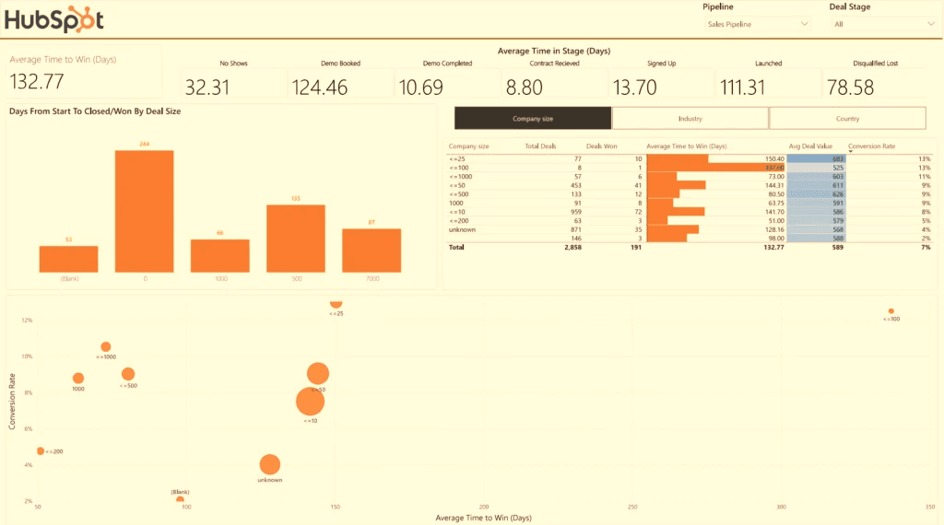



Dashboard de Control y Gestión de KPIs
Panel de control centralizado para una toma de decisiones ágil y basada en datos. Visualización estratégica de métricas clave de rentabilidad, ventas y niveles de inventario.
Rentabilidad Estratégica
Niveles de Inventario
Monitoreo continuo de márgenes y beneficios en tiempo real para optimizar el retorno de inversión y la salud financiera del proyecto.
Control preciso del stock para reducir costos de almacenamiento y evitar roturas que afecten la continuidad operativa.
Gestión de Ventas
Sostenibilidad Operativa
Seguimiento detallado de transacciones y tendencias de mercado para ajustar la oferta comercial a la demanda real.
Aseguramiento del desempeño a largo plazo mediante el análisis de indicadores clave de eficiencia en todos los procesos.
Visualización de Datos
Interfaz intuitiva diseñada para resaltar indicadores de éxito mediante acentos en naranja vibrante (#F97316).
Indicadores de Éxito y Monitoreo
El monitoreo continuo de desempeño asegura la sostenibilidad operativa, con alertas visuales estratégicas que permiten una respuesta rápida ante desviaciones en los KPIs establecidos.

Slide 11


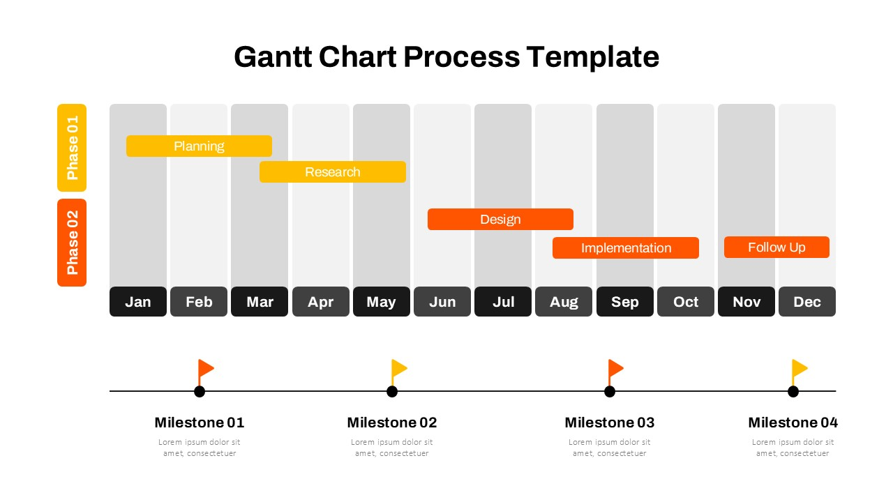
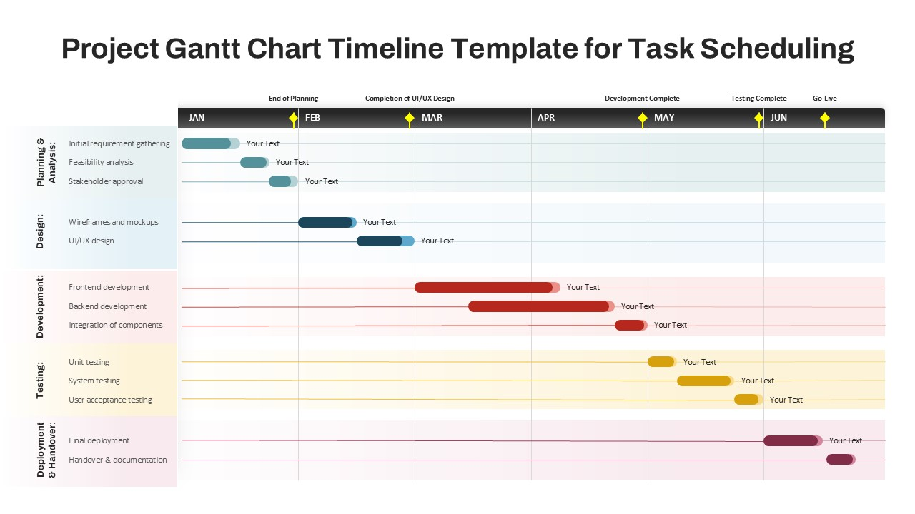
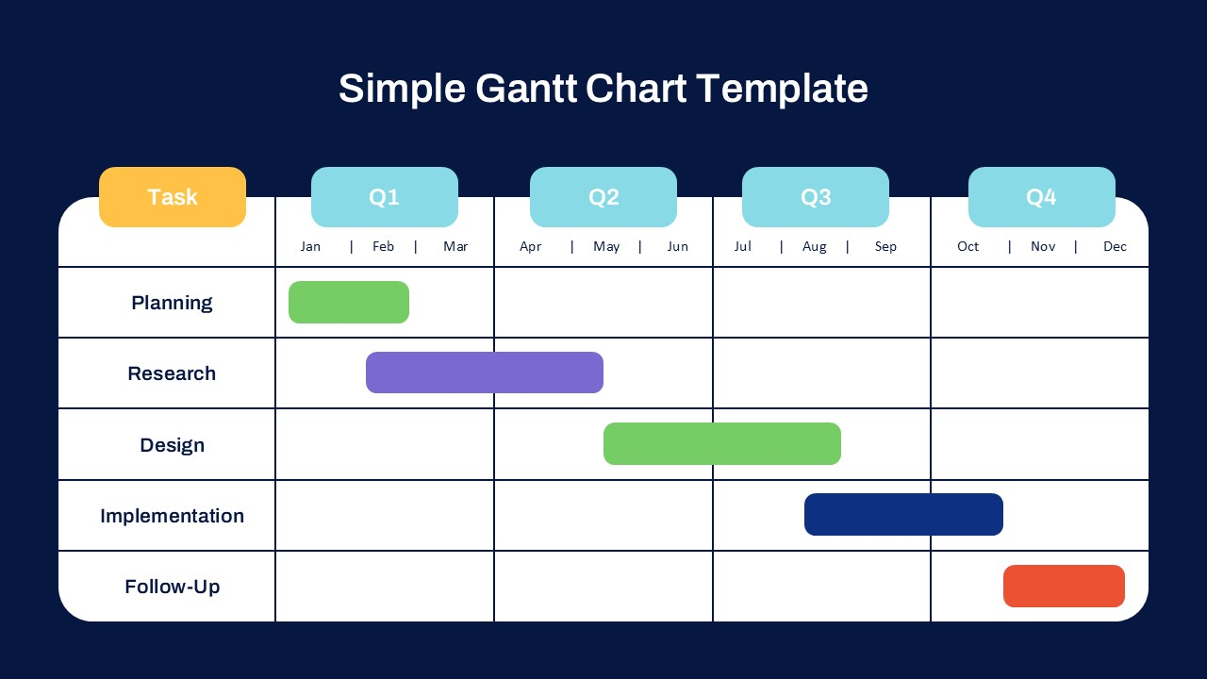

Cronograma de Implemenación (12 Semanas)
Ruta crítica del proyecto IPIDD: Metodología de entrega modular para asegurar una transformación digital efectiva y con hitos tangibles.
1
2
3
4
Semana 1-4
Semanas 5-7
Semanas 7-9
Semana 10-11
Fase Grafica y Diagnóstico de Procesos
Desarrollo Core y Automatización
Expansión e Integración
Lanzamiento y Capacitación
Lanzamiento del Sitio Web Profesional integrado con los sistemas de gestión centralizados.
Activación de Dashboard de KPIs y capacitación final del equipo en las nuevas herramientas.
Desarrollo de Identidad de la marca, análisis profundo bajo metodología DMAIC para establecer la base estratégica del cambio.
Implementación de módulos de Inventarios/Ventas y desarrollo del asistente FerreBotIA.
Hito: Manual de Identidad, logotipo, variantes y reporte de KPIs iniciales.
Hito: Módulos funcionales y Asistente operativo.
Hito: Integración completa del Sitio Web.
Hito: Panel activo y manuales técnicos.
Base del proyecto
Núcleo tecnológico
Presencia digital
Entrega final
Semana 12
Cierre y Periodo de Gracia Hito: transferencia de conocimiento técnica bajo la metodología de capacitación TWI.
Esta metodología garantiza progresos tangibles semanales y una transición fluida al nuevo ecosistema digital.

Slide 12
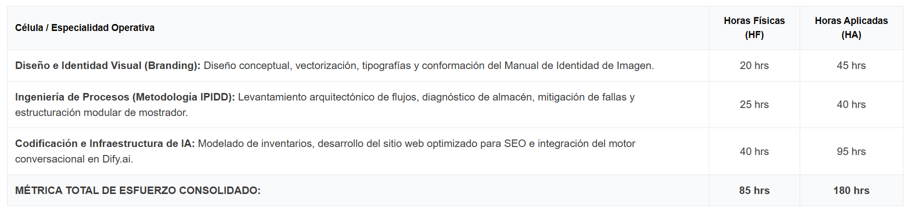
Horas aplicadas durante el Proyecto (12 Semanas)
Horas estimadas del proyecto IPIDD: Tiempo programado que asegura el la entrega de Hitos del Proyecto en tiempo y forma según nuestro cronograma.
Métrica de Esfuerzo: Horas Físicas vs. Horas Aplicadas
Con el objetivo de transparentar el proceso de ejecución tecnológica, se establece la distinción entre Horas Físicas (HF), referidas al tiempo real invertido de diseño, consultoría en sitio y codificación directa, y las Horas Aplicadas (HA), correspondientes al rendimiento total apalancado mediante aceleradores lógicos y automatizaciones de IA.
Horas aplicadas totals al Proyecto.
Esta metodología garantiza progresos tangibles semanales y una transición fluida al nuevo ecosistema digital.

Slide 13






Estructura de Inversión y Paquetes
Transformación Digital MPS Ayala: Proyecto Integral IPIDD para la optimización operativa y comercial.
Opción Inicial
Opción Progresiva
Enfoque en diseño e identidad de visual (branding), digitalización operativa base: Diagnóstico, control de inventarios y sistema de ventas. Ideal para estabilizar procesos internos.
Desarrollo modular flexible por fases. Avance gradual según prioridades del negocio con pagos semanales fijos. Incremento de un 4% el costo total
$27,600 MXN
$10,000 MXN Anticipo + $3,500 MXN / Sem
Términos Comerciales
PLAN FLEXIBLE
7 SEMANAS
Esquema de pagos y condiciones de entrega garantizando transparencia y soporte continuo.
Opción Completa
30% - 30%
CP1 / ENTREGA
Alcance y Soporte
40%
ANTICIPO
10 DIAS
SOPORTE
Transformación digital integral: Incluye Sitio Web profesional, FerreBot para atención automática y Dashboard de analítica avanzada.
Incluye puesta en marcha y capacitación. No incluye costos de hosting, dominio o licencias de terceros externos al desarrollo.
Modificaciones fuera del alcance se cotizan por separado.
$22,000 MXN
POLÍTICA DE PROYECTO
Soporte Gratuito
12 SEMANAS
INFO ADICIONAL

Slide 14



Impacto Operativo y Resultados Esperados
La Transformación Digital MPS Ayala impulsa mejoras cuantificables que se traducen en una rentabilidad sólida y una eficiencia operativa superior.
1
2
Eficiencia en el Servicio
Rentabilidad Acelerada
Proyectamos una reducción del 40% en el tiempo de atención en mostrador. Esto optimiza la productividad del personal y eleva drásticamente la satisfacción del cliente final.
La implementación del Proyecto Integral IPIDD garantiza un retorno de inversión significativo y sostenible. Al optimizar los recursos, el negocio no solo ahorra costos operativos, sino que fortalece su estructura financiera a largo plazo.
Optimización de Tiempos
Esta evolución digital vincula los resultados técnicos directamente con la rentabilidad del negocio, asegurando que cada mejora operativa se convierta en un beneficio económico tangible.
3
Control y Oportunidades
Lograremos una disminución del 60% en errores de inventario y un incremento del 35% en cotizaciones atendidas, maximizando cada oportunidad de negocio.
Enfoque en Retorno de Inversión
Precisión en Gestión de Stock

Slide 15

Ventajas Competitivas y Soporte Post-Lanzamiento
Transformación Digital MPS Ayala: Proyecto Integral IPIDD para un control total y futuro sin límites.
Ecosistema Propio
Seguridad Robusta
Crecimiento Ágil
Unión de Procesos
Eliminamos la dependencia de terceros, garantizando soberanía tecnológica y control absoluto del sistema.
Infraestructura diseñada para proteger sus datos críticos y asegurar la continuidad de su operación ferretera.
El sistema permite la expansión a futuras sucursales de manera sencilla, rápida y sin fricciones técnicas.
Logramos una integración perfecta entre sus procesos físicos tradicionales y el nuevo entorno digital dinámico.
Ventaja Clave 1
Ventaja Clave 2
Ventaja Clave 3
Ventaja Clave 4
Soporte y Escalabilidad Continua
Promesa de Valor
Nuestro compromiso va más allá de la entrega inicial, asegurando la evolución constante de su plataforma.
Entregamos una transformación integral que consolida una operación más eficiente, rentable y conectada, lista para liderar el sector en el futuro.
Soporte técnico especializado para resolver incidencias en tiempo real.
Capacitación post-lanzamiento para una operatividad ininterrumpida.
Preparación técnica para la expansión modular a nuevos puntos de venta.
TSolutions IPIDD:
Solidez y Futuro

